Slide 1
DISEÑO DE UNA HERRAMIENTA PARA REDUCIR TIEMPOS EN EL AUTO LAVADO LAVAFIN
EDGAR SEBASTIÁN CADENA ROJAS ID: 395042
CRISTIAN CAMILO CORREA LEMUS ID: 374620
Asesor
Aura Gómez Avellaneda
Ingeniera Industrial
CORPORACIÓN UNIVERSITARIA MINUTO DE DIOS TECNOLOGÍA EN LOGÍSTICA ZIPAQUIRÁ. COLOMBIA 2018

Slide 2
Objetivos
Objetivo General
Identificar los factores que pueden incluir una propuesta de mejora de tiempos y movimientos en la compañía Lavafin
Objetivos Específicos
-1. Identificar las consecuencias que conllevan a los tiempos muertos y movimientos innecesarios a través de un diagnóstico a realizar
-2. Analizar los resultados obtenidos según las variables y los indicadores que se obtuvieron.
-3. Determinar métodos eficientes para administrar el tiempo

Slide 3
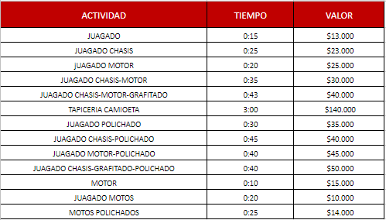
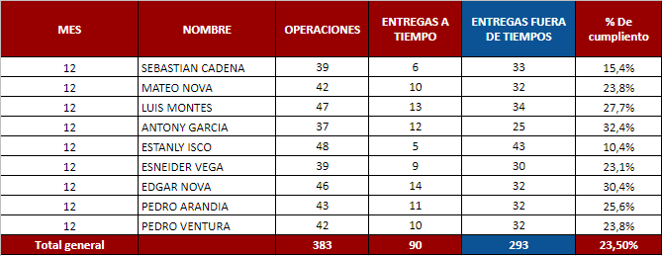
Diseño metodológico
Tabla 1 Fuente propia: Promedio de tiempos de las actividades LAVAFIN.
Tabla 7 Fuente propia: Medición de tiempos no óptimo

Slide 4
Tabla 8 Fuente propia: Propuesta de mejora de tiempos

Slide 5
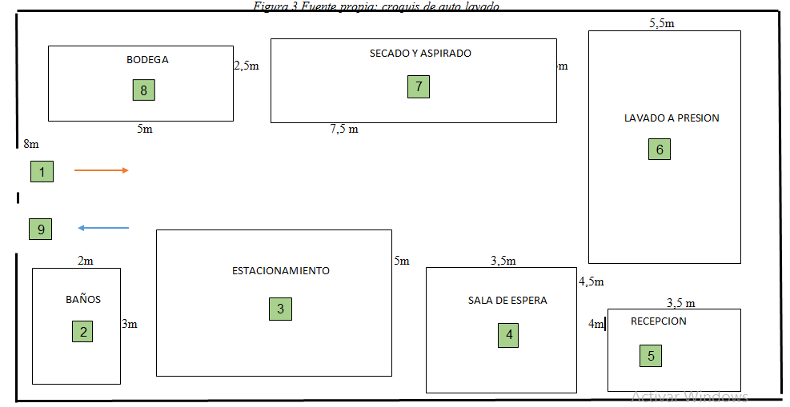
Croquis Auto lavado

Slide 6
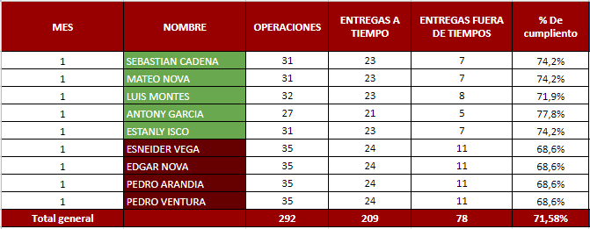
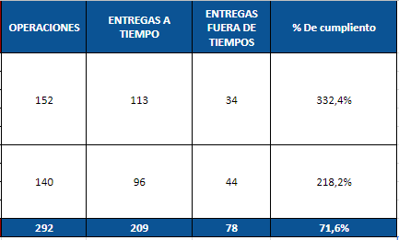
Resultados
1. Propuesta de mejora Fase 1
Luego que la estrategia se llevará a cabo, al pasar el tiempo se observó que 1 de los colaboradores de cada grupo aleatoriament,e al momento se efectuar cualquier tipo de lavado, su capacidad de servicio no cumplía el 100%.
Tabla 10 Fuente propia: Primera Estrategia de mejora de tiempos.
Tabla 11 Fuente propia: porcentaje de cumplimiento primera mejora de tiempos.

Slide 7
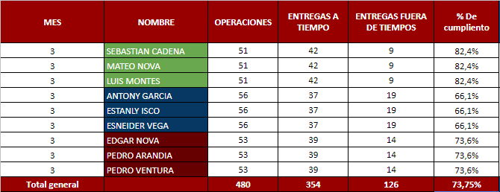
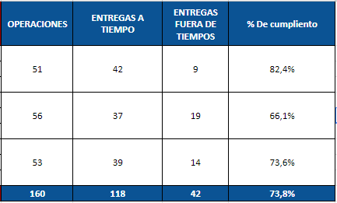
Resultados
2. Propuesta de mejora Fase 2
Se puede observar que en la última mejora se incrementó el rendimiento en un 36,8 % con relación al trimestre inmediatamente anterior, garantizando una proyección más significativa
.
Tabla 13 Fuente propia: Segunda Estrategia de mejora de tiempos.
Tabla 14 Fuente propia: porcentaje de cumplimiento de segunda mejora de tiempos.

Slide 8
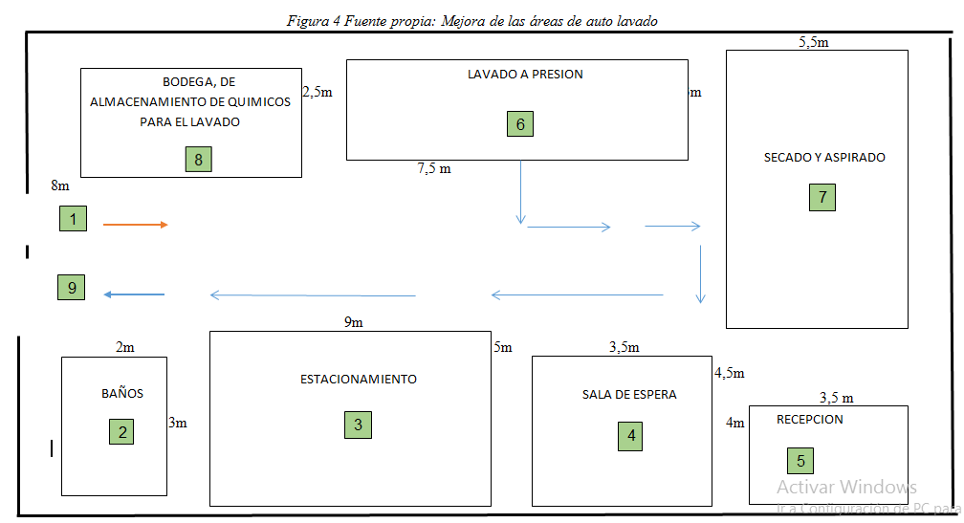
3. Propuesta de mejora Fase 3
Por último se automatizaron las áreas de trabajo con base al croquis diseñado (figura 4), lo cual permitió una reducción 7 min. Del proceso de lavado a presión a secado y aspirado.

Slide 9
Gracias.

